Slide 1


Slide 2


ESTRATEGIA FORTALECIMIENTO PLAN

Slide 3

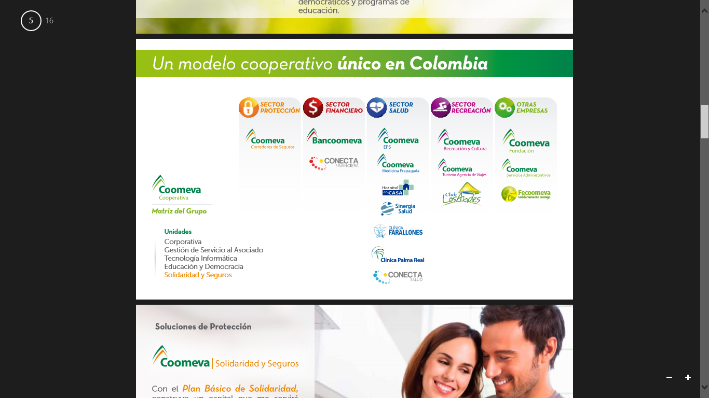

Slide 4
¿Quienes pueden asociarse a la Cooperativa?
Las personas naturales Profesionales, Tecnólogos o Técnicos Profesionales con titulo en educación reconocido por el Estado (ICFES), Técnicos en Educación No Formal (Educación para el Trabajo y el Desarrollo Humano), el cónyuge o compañero(a) permanente, los hijos, padres y hermanos del Asociado.
Los estudiantes de Instituciones de Educación Superior reconocidas por el Estado que se encuentren cursando último año a nivel Técnico Profesional y Tecnólogo y los estudiante de carreras profesionales cursando los dos últimos años.
Los empleados de la Cooperativa, de las Empresas que conforman su Grupo Empresarial Cooperativo y de las Asociaciones u Organizaciones en general en donde la Cooperativa tenga el control administrativo o Financiero.

Slide 5
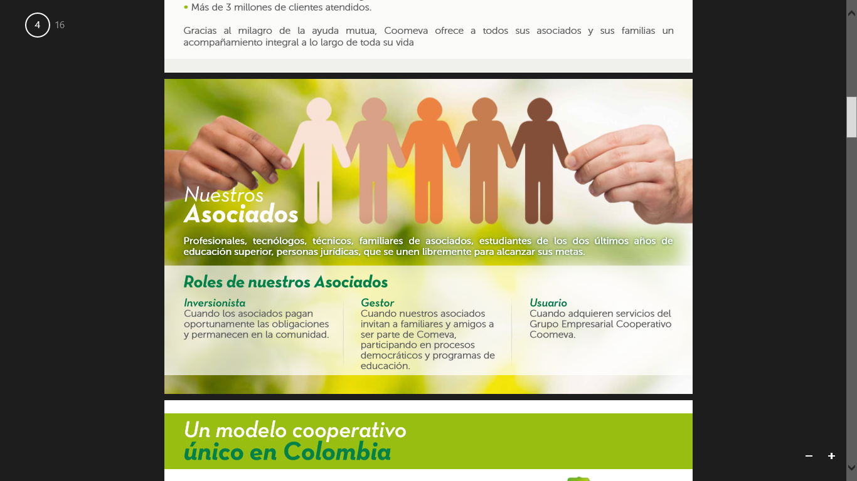

Slide 6

Conceptos estatutarios
Se considera como “ESTATUTARIO” todo concepto de obligatorio pago para el Asociado.
Aportes Sociales
Fondo Mutual de Auxilio Funerario
Fondo Mutual Calamidad
Fondo Mutual para la Recreación y la Cultura
Fondo Mutual de Solidaridad

Slide 7
Aportes sociales

Slide 8
Conceptos estatutarios
Aportes sociales
Es la participación del Asociado en el capital social de la Cooperativa.
Se revalorizan anualmente, según los excedentes de la Cooperativa y por determinación de la asamblea.
En caso de retiro de la Cooperativa se reintegra el 100% incluyendo las revalorizaciones
Exclusivamente se exonera de este concepto y durante seis (6) meses al asociado que se encuentra en situación de calamidad y máximo durante 24 meses, por razón de capacitación Profesional en el exterior o con dedicación exclusiva en el país.

Slide 9
Fondo Mutual de
Auxilio Funerario

Slide 10
Conceptos estatutarios
Fondo mutual de auxilio funerario
por muerte de familiares directos del asociado
Cubrimiento para los beneficiarios directos del Asociado, su cónyuge o compañero permanente, los padres e hijos (consanguíneos o por adopción) hasta 30 años de edad o sin límite cuando estos sean discapacitados.
En el evento que los beneficiarios directos del Asociado fallezcan, se entregará un auxilio para cubrir los gastos que genera este evento. El auxilio equivale a 5 salarios mínimos mensuales legales vigentes ($3.221.750) y podrá elegir el dinero o el servicio, el cual se prestara a través de las entidades de prestación de servicios exequiales que tengan convenio con Coomeva (Red Los Olivos).
Nota: Los beneficiarios directos deben estar debidamente inscritos ante Coomeva

Slide 11
Fondo de Mutual Calamidad

Slide 12
Conceptos estatutarios
Fondo Mutual De Calamidad
Calamidad doméstica: Hecho súbito imprevisto no provocado voluntariamente por la víctima, que afecte considerablemente la vida, la salud o ponga en grave riesgo el patrimonio y/o la situación económica del asociado, del núcleo familiar que dependa de él.
Tiene como propósito proveer de recursos económicos al asociado de forma tal que le permita atender, dentro de las posibilidades económicas del fondo, las situaciones de calamidad, o las circunstancias imprevistas que afecten el patrimonio de los Asociados y/o sus familias
Grave enfermedad del asociado
Grave enfermedad del familiar cercano
Afectación del patrimonio

Slide 13
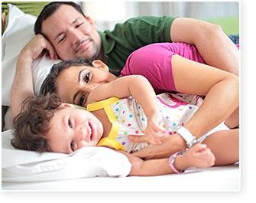
Conceptos estatutarios
Fondo Mutual De Calamidad
Periodo de Carencia: Es el lapso contado a partir del ingreso de Asociado a la cooperativa, durante el cual no tiene acceso a los beneficios.
Antigüedad de vinculación en el servicio no inferior a seis meses.
Haber permanecido activo, en cumplimiento de sus obligaciones estatutarias, como mínimo seis meses continuos durante el tiempo de vinculación a la Cooperativa.
Haber transcurrido por lo menos 24 meses de habérsele aprobado el último auxilio.

Slide 14
Fondo Mutual para la Recreación y la Cultura

Slide 15
Conceptos estatutarios
Fondo Mutual para la Recreación y la Cultura
Es un fondo creado con la contribución mensual de los Asociados a Coomeva, con el propósito de garantizar el ofrecimiento de servicios de recreación a los Asociados y su núcleo familiar.
Convenios Permanentes
Se puede beneficiar el núcleo familiar del Asociado:
Para un Asociado soltero: sus padres y sus hermanos hasta 25 años de edad, siempre y cuando estén aún estudiando.
Para un Asociado casado: su cónyuge, sus hijos y padres.
Eventos Gratuitos
Cine Alternativo para adultos
Cine Infantil,
Presentación de Danzas,
Musicales,
Cuenteros – Recitales Poéticos,
Obras Infantiles, Obra Familiar, entre otros.

Slide 16
Fondo Mutual de Solidaridad

Slide 17

Conceptos estatutarios
Fondo Mutual de Solidaridad
Con el nuevo Plan Básico de Protección, el Asociado construye un futuro sólido mientras disfruta del presente, por eso el Asociado cuenta con 3 Líneas de Protección que puede manejar dependiendo de sus prioridades:
Puede dar mayor peso a la Línea de su interés, manteniendo al mismo tiempo una Protección básica en las demás Líneas del Plan.
Puede dar igual peso a las tres Líneas del plan.

Slide 18

Conceptos estatutarios
Fondo Mutual de Solidaridad
Incapacidad Permanente Parcial del Asociado. (L.V.)
Incapacidad Permanente Total y Absoluta o Gran Invalidez del Asociado. (L.V.)
Muerte Natural del Asociado. (L.V.)
Muerte por Suicidio del Asociado. (L.V.)
Muerte Accidental u Homicidio del Asociado. (L.V.)
Amparo por sobrevivencia y/o Perseverancia del Asociado a 60 ó 65 años. (L.P.)
Incapacidad Temporal del Asociado a partir del undécimo (11) día. (L.I.T.)
Plan Básico de Protección Es aquel que toman obligatoriamente todos los Asociados al momento de ingresar al Fondo Mutual de Solidaridad y otorga protección económica por la ocurrencia de los siguientes eventos:

Slide 19

Conceptos estatutarios
Fondo Mutual de Solidaridad
Además cuenta con:
Auxilio Funerario por Muerte del Asociado Afiliado al Fondo de Solidaridad.
Segunda Opinión Médica.
Auxilio de Desempleo, Disminución de Ingresos y Grave Enfermedad del Asociado.
Auxilio por desvinculación del Asociado.
Asistencia Jurídica
Asistencia Pensional.

Slide 20
TIPOS DE VINCULACIÓN

Slide 21
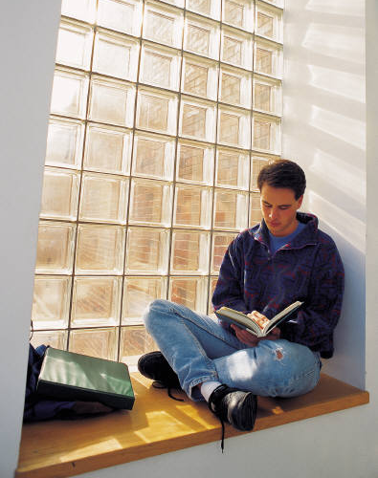

ASOCIADO ESTUDIANTE: Se considera como el estudiante de séptimo, octavo, noveno y décimo semestre o en tesis sin obtención de grado de una carrera profesional, a partir del tercer semestre de una técnica profesional o a partir del cuarto semestre para una tecnología de una institución de educación reconocida por el estado.
ASOCIADO RECIEN GRADUADO: Es el asociado que ya ha obtenido el título de una carrera profesional, técnico profesional o tecnológico de una institución de educación superior formal, tiene hasta 3 años de haberse graduado y su edad no podrá superar los 26 años.

Slide 22

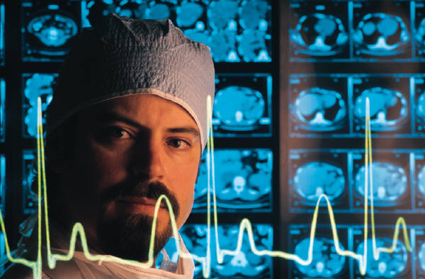
ASOCIADO EMPLEADO ESPECIAL: Es el asociado que no cuenta con titulo profesional, no cuenta con titulo de técnico o no cuenta con titulo de tecnólogo, que se vincula a la Cooperativa en calidad de empleado. Independientemente del tipo de contrato, con ingresos económicos iguales o menores a 5 S.M.M.L.V. También aplica para esta categoría, los profesionales que tengan menos de 5 años de haberse graduado y un ingreso igual o menor a 5 S.M.M.L.V
ASOCIADO EMPLEADO: Es el asociado que se vincula a la Cooperativa en calidad de empleado, independientemente del tipo contrato, y cuyos ingresos sean superiores a los 5 S.M.M.L.V. y tenga un titulo profesional, técnico o tecnológico.

Slide 23
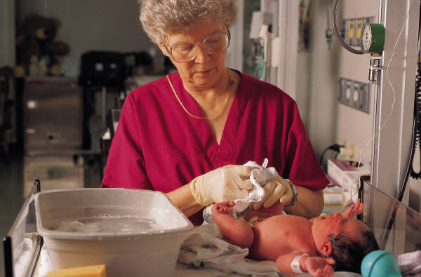
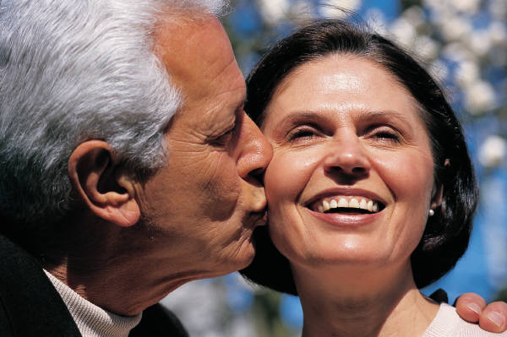
ASOCIADO DE EDUCACIÓN PARA EL TRABAJO Y DESARROLLO HUMANO: Es el asociado que ya ha obtenido el título de un programa de Educación No Formal, de alguna de las áreas establecidas para educación superior.
Para los educadores no licenciados se acepta el título de Normalista Superior.
ASOCIADO FAMILIAR: Es el Asociado que se vincula a Coomeva como familiar del asociado en primer grado de consanguinidad, en este caso podrán asociarse su cónyuge o compañero (a) permanente y los hijos del asociado, padres y hermanos.

Slide 24
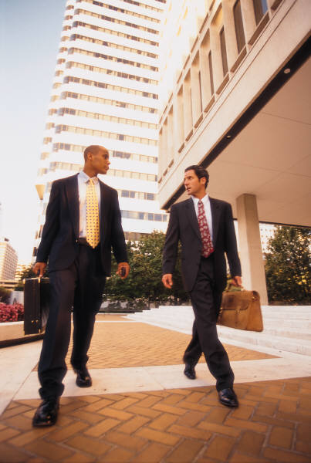

ASOCIADO GRADUADO: Es el asociado que se vincula como graduado con titulo de profesional, técnico o tecnológico expedido por instituciones educativas reconocidas por el estado.

Slide 25
DOCUMENTOS SOPORTE
ESTUDIANTE | RECIÉN GRADUADO | EMPLEADO ESPECIAL | EMPLEADO COOMEVA | EDUC. PARA EL TRABAJO… | FAMILIAR ASOCIADO | GRADUADO
Cédula con firma y huella. Certificado de estudio. Certificado de ingresos. Consulta centrales de riesgo. Cotizador. | Cédula con firma y huella. Diploma, acta de grado o tarjeta profesional. Certificado de ingresos. Consulta centrales de riesgo. Cotizador. | Cédula con firma y huella. Consulta centrales de riesgo. Cotizador. | Cédula con firma y huella. Consulta centrales de riesgo. Cotizador. | Cédula con firma y huella. Diploma, acta de grado o tarjeta profesional. Certificado de ingresos. Consulta centrales de riesgo. Cotizador. | Cédula con firma y huella. Carta familiar asociado. Certificado de ingresos. Consulta centrales de riesgo. Cotizador. | Cédula con firma y huella. Diploma, acta de grado o tarjeta profesional. Certificado de ingresos. Consulta centrales de riesgo. Cotizador.

Slide 26
DOCUMENTOS SOPORTE
SOLICITUD ÚNICA DE VINCULACIÓN PERSONA NATURAL
AUTORIZACIÓN CONSULTA CENTRALES DE RIESGO
FORMATO COTIZADOR FUERZA COMERCIAL

Slide 27
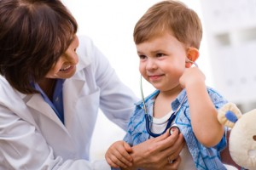
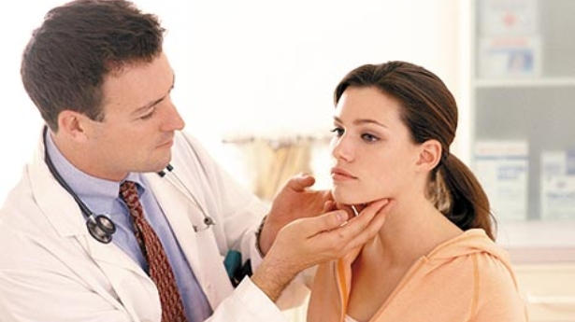
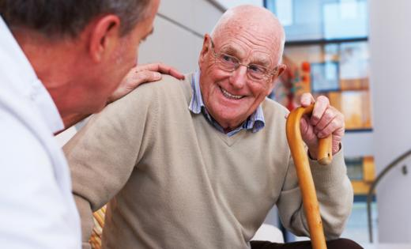

Estrategia Fortalecimiento Plan Asociados Coomeva
Beneficios tangibles para una comunidad más fuerte

